Slide 1
大豬介紹
資料蒐集:40306BRIAN

Slide 2
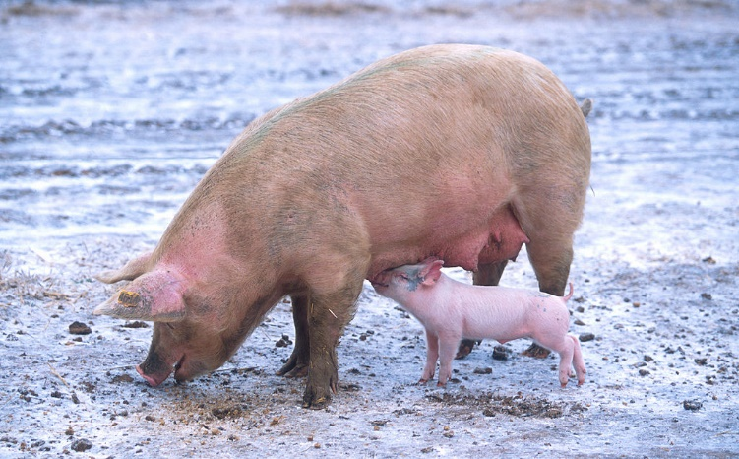
大豬
豬的毛色有很多種，白黑色，如白色、全黑色。
豬的行為和人或狗比較接近，和牛羊等動物有比較大的差別。
全世界範圍有超過400個豬種。
目前在美國只有9個品種登記在冊。
在桃竹苖一帶客家農家兼養的桃園黑豬，現在被列為國家保種動物之一。

Slide 3
資料來源:
維基百科，自由的百科全書

